Slide 1
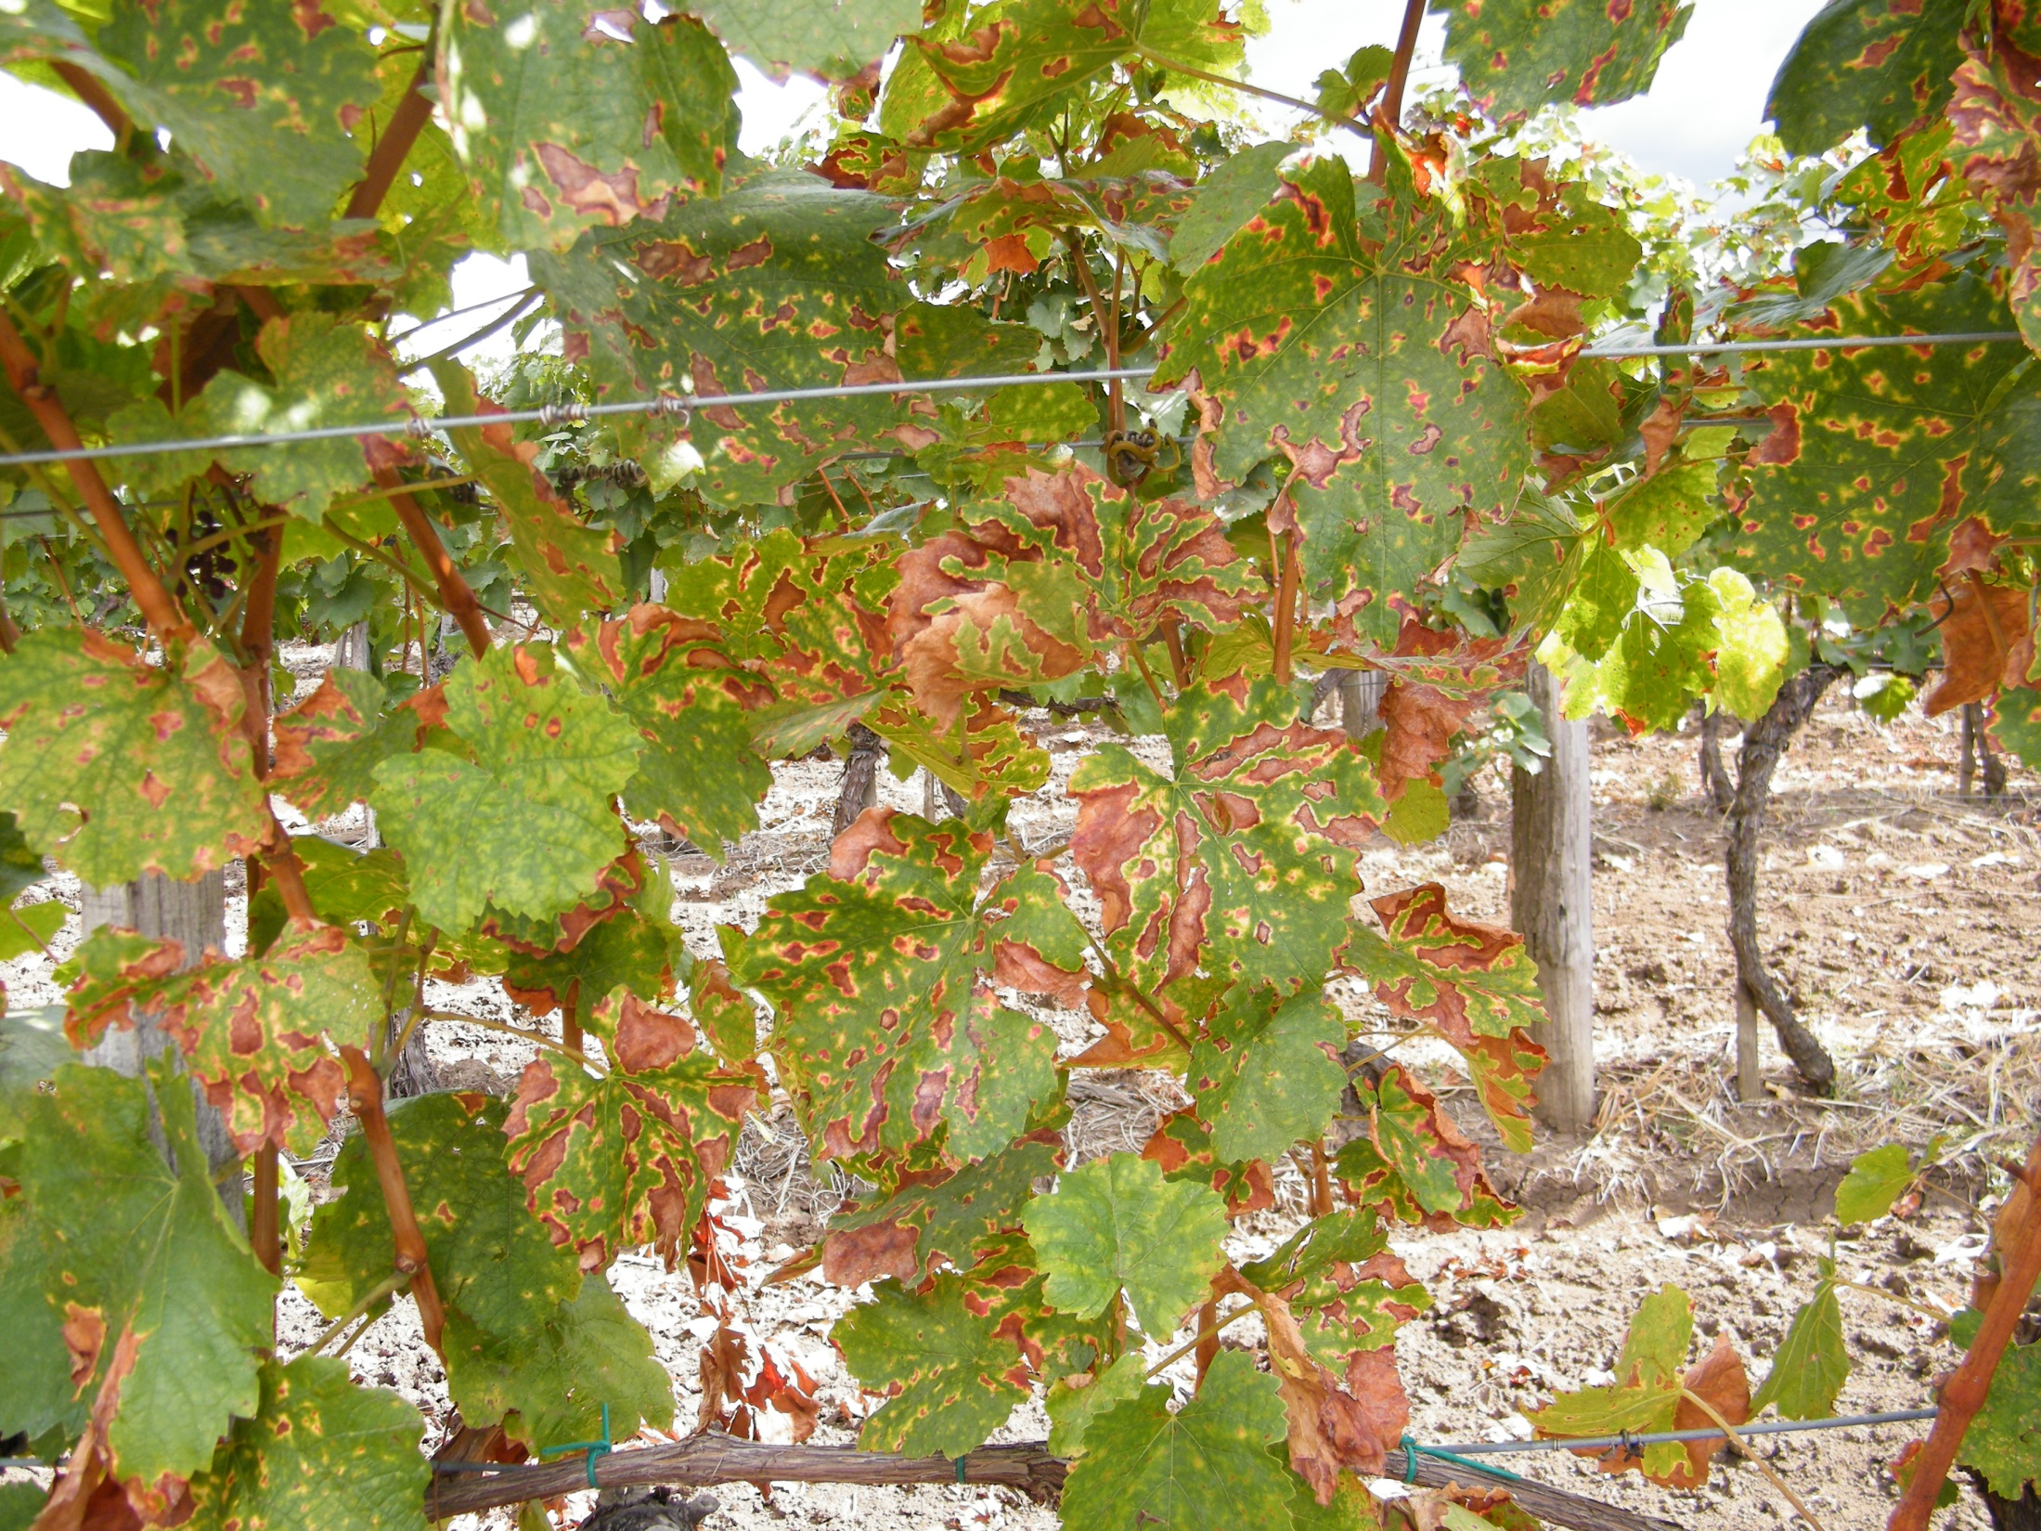
A szőlő tőkebetegségei (GTDs)
Tudnivalók a szőlő tőkebetegségekről
A projekt az Európai Unió Horizon 2020 kutatási és innovációs keretprogramjának finanszírozásában, a 652601 számú támogatói szerződés keretein belül valósul meg.

Slide 2
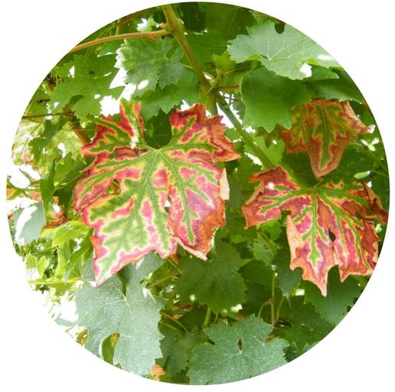
A szőlő tőkebetegségei (Grapevine Trunk Diseases, GTDs)
Mik azok a szőlő tőkebetegségek?
A szőlő tőkebetegségei gombás betegségek csoportja, melyek a növény többéves fás részeit fertőzik meg, melyek levél és bogyótünetekhez, esetenként a növény pusztulásához vezetnek.

Slide 3
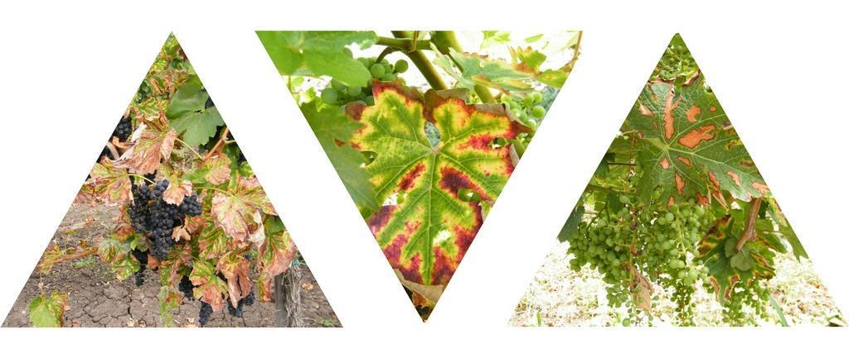
A szőlő tőkebetegségei (Grapevine Trunk Diseases, GTDs)
Miért kell különös figyelmet fordítani rájuk?
A szőlő tőkebetegségei hatalmas gazdasági károkat okoznak (világszerte a pótlásokból adódó költségek évente 1,5 milliárd $ tesznek ki), emellett a termés mennyiségi és minőségi romlásához vezetnek (1 milliárd € évente csak Franciaországban). Kaliforniában a termésveszteségből adódó kiesés 250 millió dollár, Ausztráliában pedig 830 millió dollár.

Slide 4
A szőlő tőkebetegségei (Grapevine Trunk Diseases, GTDs)
Miért kell különös figyelmet fordítani rájuk?
Ültetvények:
Terméskiesés, a tőkék pusztulása és a pótlások többletköltsége
Borkészítés:
Mennyiségi és minőségi kár a borkészítésben (alacsonyabb cukor, magasabb pH, stb.)
Notes:
A csökkent termésmennyiség mellett minőségi romlást is előidéz. Emellett nagyon fontos az a tény, hogy magasabb pH-t eredményez. A beteg tőkékről származó fürtöket lehetőleg ne használjuk fel a borkészítés során.

Slide 5
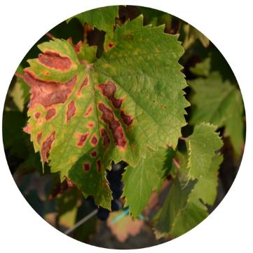
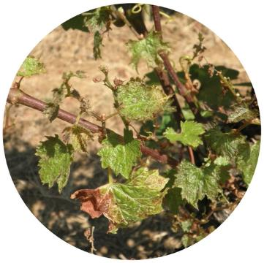
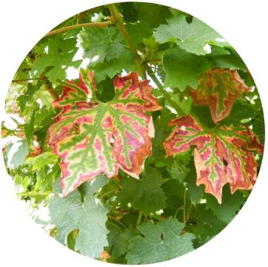
A szőlő tőkebetegségei (Grapevine Trunk Diseases, GTDs)
Mely betegségeket soroljuk ide? (idősebb ültetvényekben)
Botrioszfériás elhalás
Eutípás elhalás
Esca kompex (valódi esca)
Klorotikus/nekrotikus elváltozások a leveleken
Visszafogott növekedés Erős klorotikus elvátozások a leveleken
Tigriscsíkolt levelek
Himlős bogyók

Slide 6
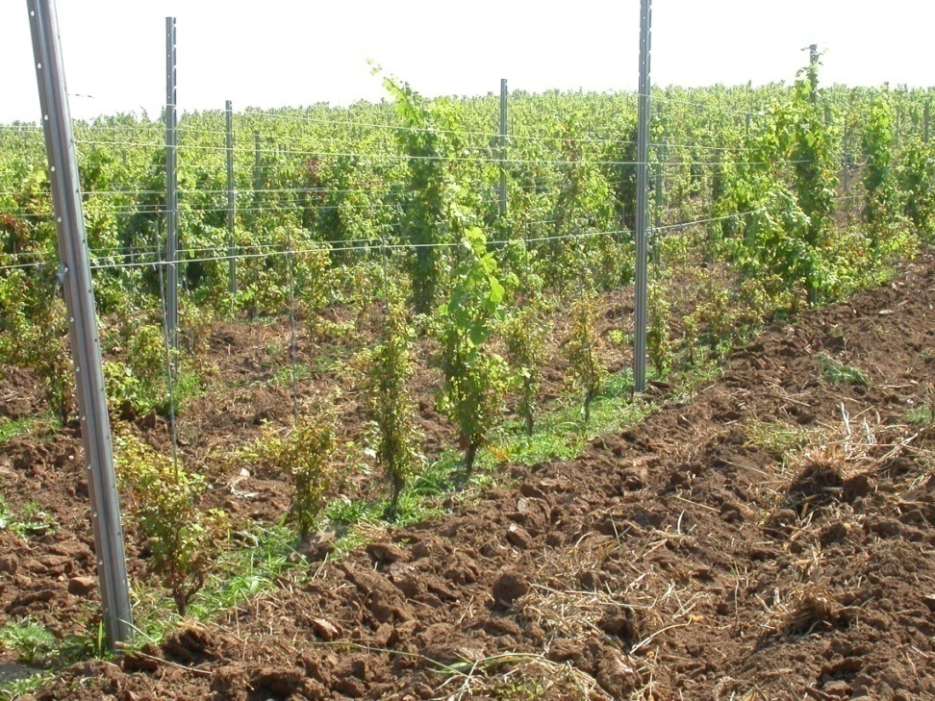
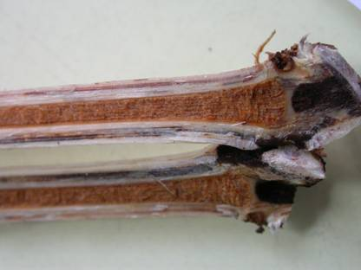
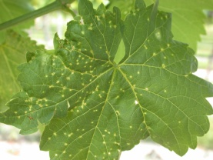
A szőlő tőkebetegségei (Grapevine Trunk Diseases, GTDs)
Mely betegségeket soroljuk ide? (fiatalabb ültetvényekben)
Petri betegség
Feketelábúság
Fomopsziszos elhalás

Slide 7
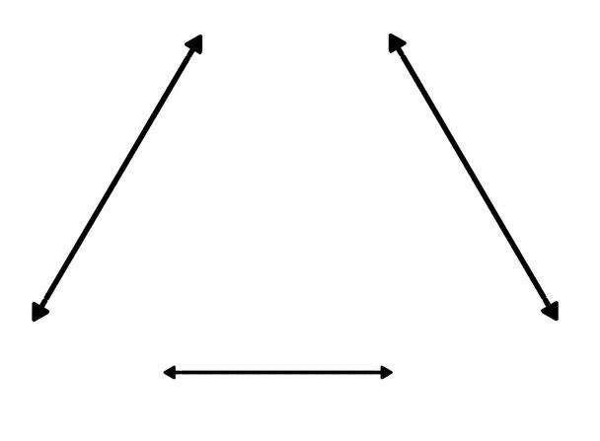
A szőlő tőkebetegségei (Grapevine Trunk Diseases, GTDs)
Miért nem tudjuk megoldani a problémát?
Átlagos betegség
(Szőlőperonoszpóra)
Növény
Kórokozó #1
Környezet
Notes:
Az úgymond átlagos betegségek kezelésénél, mint a szőlőlisztharmat vagy a szőlőperonoszpóra, egyszerűbb dolgunk van, hiszen a kórokozó, a növény és a környezet között létrejövő interakciók könnyebben megjósolhatóak.

Slide 8
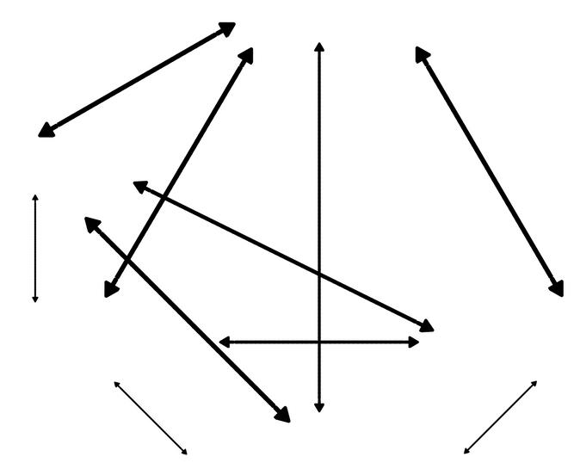
A szőlő tőkebetegségei (Grapevine Trunk Diseases, GTDs)
Miért nem tudjuk megoldani a problémát?
Szőlő tőkebetegségei
(Esca komplex)
Növény
Kórokozó #3
Kórokozó #2
Környezet
Kórokozó #1
Notes:
Miközben a szőlő tőkebetegségek esetén kettő vagy három kórokozó váltja ki a betegséget, vagyis nehezen megjósolható a kórokozók interakciója.

Slide 9
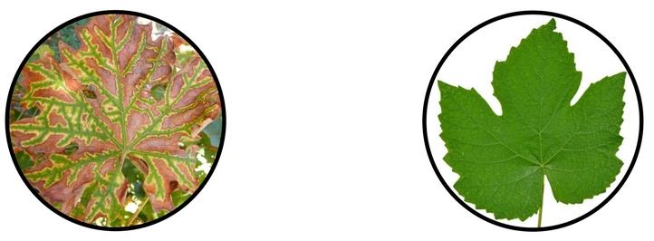
A szőlő tőkebetegségei (Grapevine Trunk Diseases, GTDs)
Miért nem tudjuk megoldani a problémát?
A tünetek nem minden évben jelennek meg, vagyis az egyik évben tünetes tőke a következő évben teljesen tünetmentesnek mutatkozhat .
Notes:
Egy Vincenzo Mondello által végzett kétéves vizsgálat szerint, a fertőzött tőkék mindössze 12%-a mutatta mindkét évben a tüneteket.

Slide 10
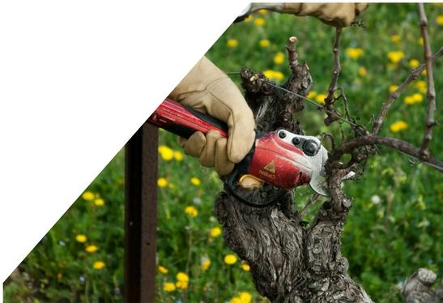
A szőlő tőkebetegségei (Grapevine Trunk Diseases, GTDs)
Miért nem tudjuk megoldani a problémát?
A szőlő tőkebetegségeket kiváltó kórokozók fertőzése (növénybe való bejutása) szorosan összefügg az ültetvény kezelésével vagyis a termesztés technológiával, ezen belül is a metszéssel.

Slide 11
A szőlő tőkebetegségei (Grapevine Trunk Diseases, GTDs)
Miért nem tudjuk megoldani a problémát?
Pillanatnyilag
NINCS
hatékony védekezési stratégia a betegséggel szemben!

Slide 12
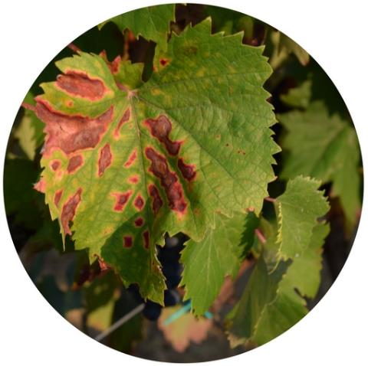
A szőlő tőkebetegségei (Grapevine Trunk Diseases, GTDs)
A kórokozók életciklusa
A szőlő tőkebetegségeket kiváltó kórokozó gombafajok életciklusa és járványtana szinte teljesen megegyezik (Berstch et al., 2013).
Ezek a betegségek sokáig lappanganak, a fertőzéstől a tünetek fejlődéséig akár több év is eltelhet. Ebből adódóan, nehéz a korai azonosításuk.

Slide 13
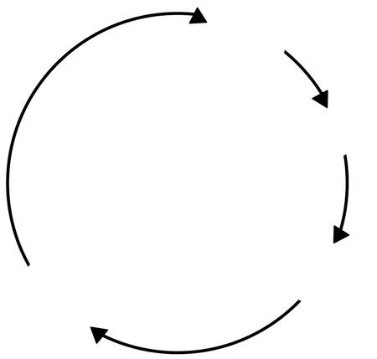
A szőlő tőkebetegségei (Grapevine Trunk Diseases, GTDs)
A kórokozók életciklusa
Tél
Szaporító képletek
Metszési sebek
Csapadékkal terjednek
Ősz
Tavasz
Fertőzés
Szaporodás
Nyár

Slide 14
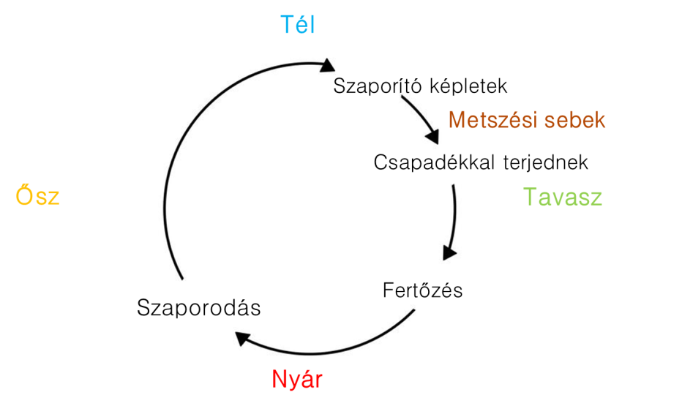
A szőlő tőkebetegségei (Grapevine Trunk Diseases, GTDs)
A kórokozók életciklusa
Ismerve a kórokozók életciklusát csökkenteni lehet a fertőzéseket:
a fertőzési források csökkentésével
a metszés megfelelő időzítésével

Slide 15
A szőlő tőkebetegségei (Grapevine Trunk Diseases, GTDs)
A fertőzési források csökkentése
A fertőzési források csökkentése érdekében fontos:
A tünetes hajtások eltávolítása, a tünetek megjelenését követően azonnal
A fertőzött tőkék eltávolítása
A lemetszett vesszők, a venyige eltávolítása az ültetvényből

Slide 16
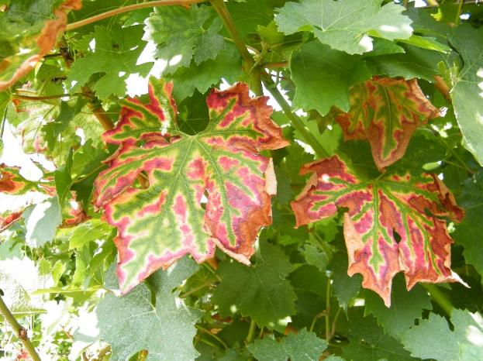
A szőlő tőkebetegségei (Grapevine Trunk Diseases, GTDs)
A tünetes hajtások eltávolítása
Amennyiben csak egy hajtás mutat tüneteket, lehetséges hogy csak az a hajtás fertőzött. Távolítsuk el a tünetes hajtást és figyeljük, hogy a fertőzés tovább terjed-e a növény egészségesnek mutatkozó részére.
Amennyiben a hajtás alapi részénél tapasztalunk elváltozásokat, ott feltételezhetően a tőke idősebb részei is fertőzöttek.

Slide 17
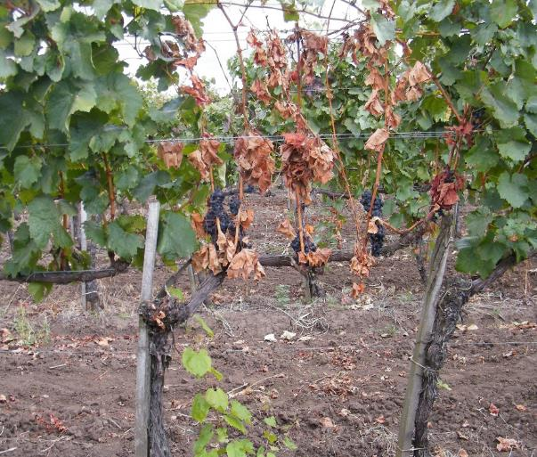
A szőlő tőkebetegségei (Grapevine Trunk Diseases, GTDs)
A fertőzött tőkék eltávolítása
Amennyiben egy tőke teljes lombfelületén láthatóak a tünetek, akkor valószínűleg az egész növény fertőzött. Ebben az esetben a legjobb megoldás a tőke eltávolítása. Amennyiben egy tőke kivágásra vagy gyökerestől való eltávolításra kerül, a tőkéket mihamarabb el kell szállítani az ültetvényből és meg kell semmisíteni azokat (vagy komposztálással vagy égetéssel).

Slide 18
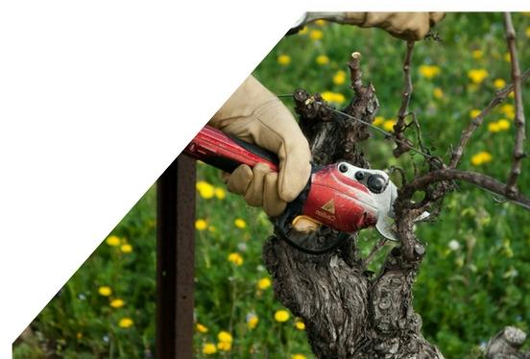
A szőlő tőkebetegségei (Grapevine Trunk Diseases, GTDs)
A metszés megfelelő időzítése
A kórokozók a növényeket főként a metszési sebeken keresztül fertőzik meg!
Mivel a kórokozók spórái az esőzésekkel terjednek, fontos a metszést csapadékmentes, száraz időben végezni. Ezen felül ne feledkezzünk meg a metszési sebek és sérülések védelméről sem, erre a célra különböző mézgák illetve Trichoderma alapú készítmények alkalmazhatóak.

Slide 19
A szőlő tőkebetegségei
Kvíz
Kérjük válaszoljon a kérdésekre!
Notes:
(15 perc)

Slide 20
A szőlő tőkebetegségei
Videó (Tünetek és járványtan)
Notes:
http://www.winetwork-data.eu/en/vide_k/a_szolo_tokebetegsegei_1_t_netek_es_j_rv_nytan_sc_16745.htm

Slide 21
A szőlő tőkebetegségei
Kvíz
Eredmények kiértékelése

Slide 22
A szőlő tőkebetegségei
Tünetek
Az esca, az eutípás- és botriszfériás (vagy fekete kordonkar) elhalás tüneteit a következő diákon mutatjuk be.
Fontos megjegyezni: a külső tünetek nem elegendőek ahhoz, hogy azonosítsuk a betegséget. A biztos diagnózishoz a belső faszöveti elváltozásokat is fontos megvizsgálni.

Slide 23
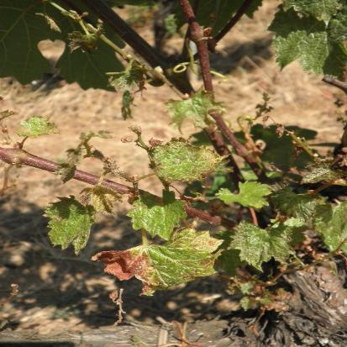
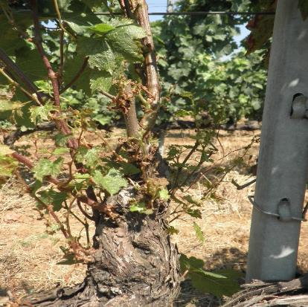
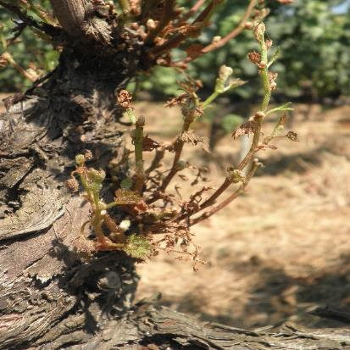
A szőlő tőkebetegségei
Eutípás elhalás
Az eutípás elhalás leggyakrabban a 10 évnél idősebb ültetvényekben jelenik meg és okoz tüneteket. A közepesen fertőzött ültetvényekben 30%-os terméskiesést okoz, a súlyosan fertőzött ültetvényekben pedig elérheti akár a 80% feletti termésveszteséget is.

Slide 24
A szőlő tőkebetegségei
Eutípás elhalás
Az eutípás elhalás külső tünetei jellegzetesek.
A tünetek már kora tavasszal megjelennek és a következőkből állnak:
Visszafogott/csökevényes fejlődés
Klorotikus elváltozások a leveleken
Csésze alakú levelek

Slide 25
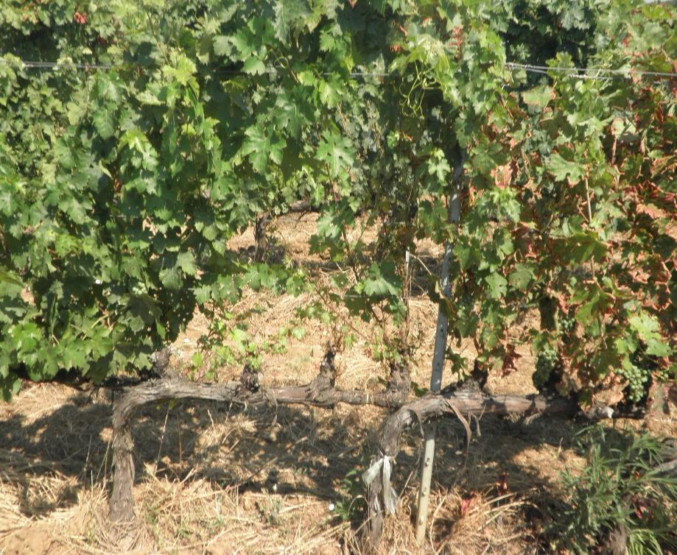
A szőlő tőkebetegségei
Eutípás elhalás tünetei
Csökevényes fejlődés
Rövid ízközök

Slide 26
A szőlő tőkebetegségei
Eutípás elhalás tünetei

Slide 27
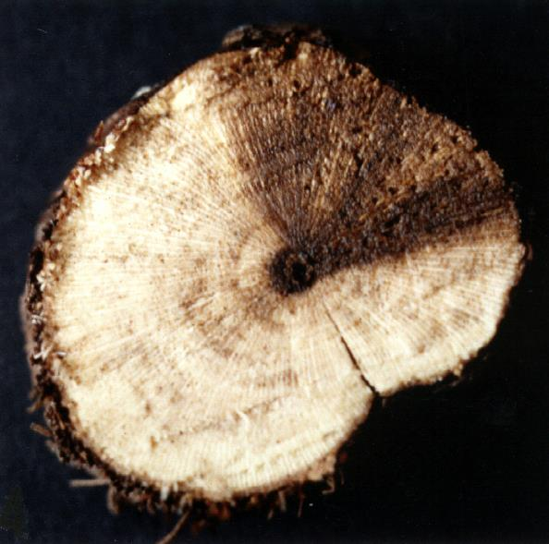
A szőlő tőkebetegségei
Eutípás elhalás tünetei
Amikor az eutípás elhalás tünetei jelen vannak egy adott tőkén, a betegség pontos meghatározására érdemes a törzset vagy a kordonkart lemetszeni. A fás részek keresztmetszeti képén amennyiben fertőzött a tőke, egy jellegzetes ék alakú barna elszíneződés figyelhető meg.

Slide 28
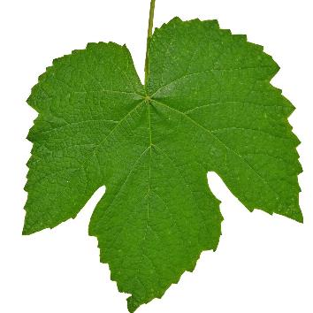
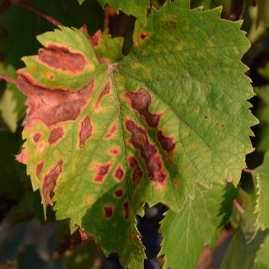
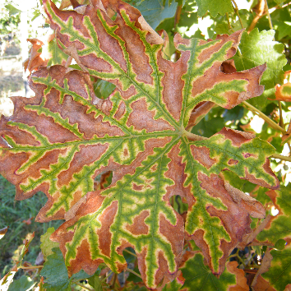
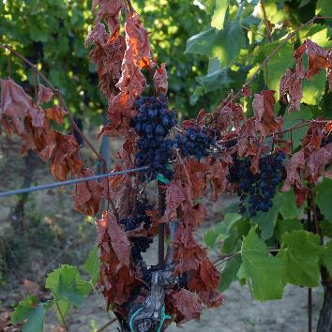
A szőlő tőkebetegségei
Az esca komplex és a botriszofériás (vagy fekete kordonkar) elhalás tünetei nagyon hasonlóak
Tünetmentes
Klorózis/nekrózis
Tigriscsíkolt levelek
Apoplexia

Slide 29
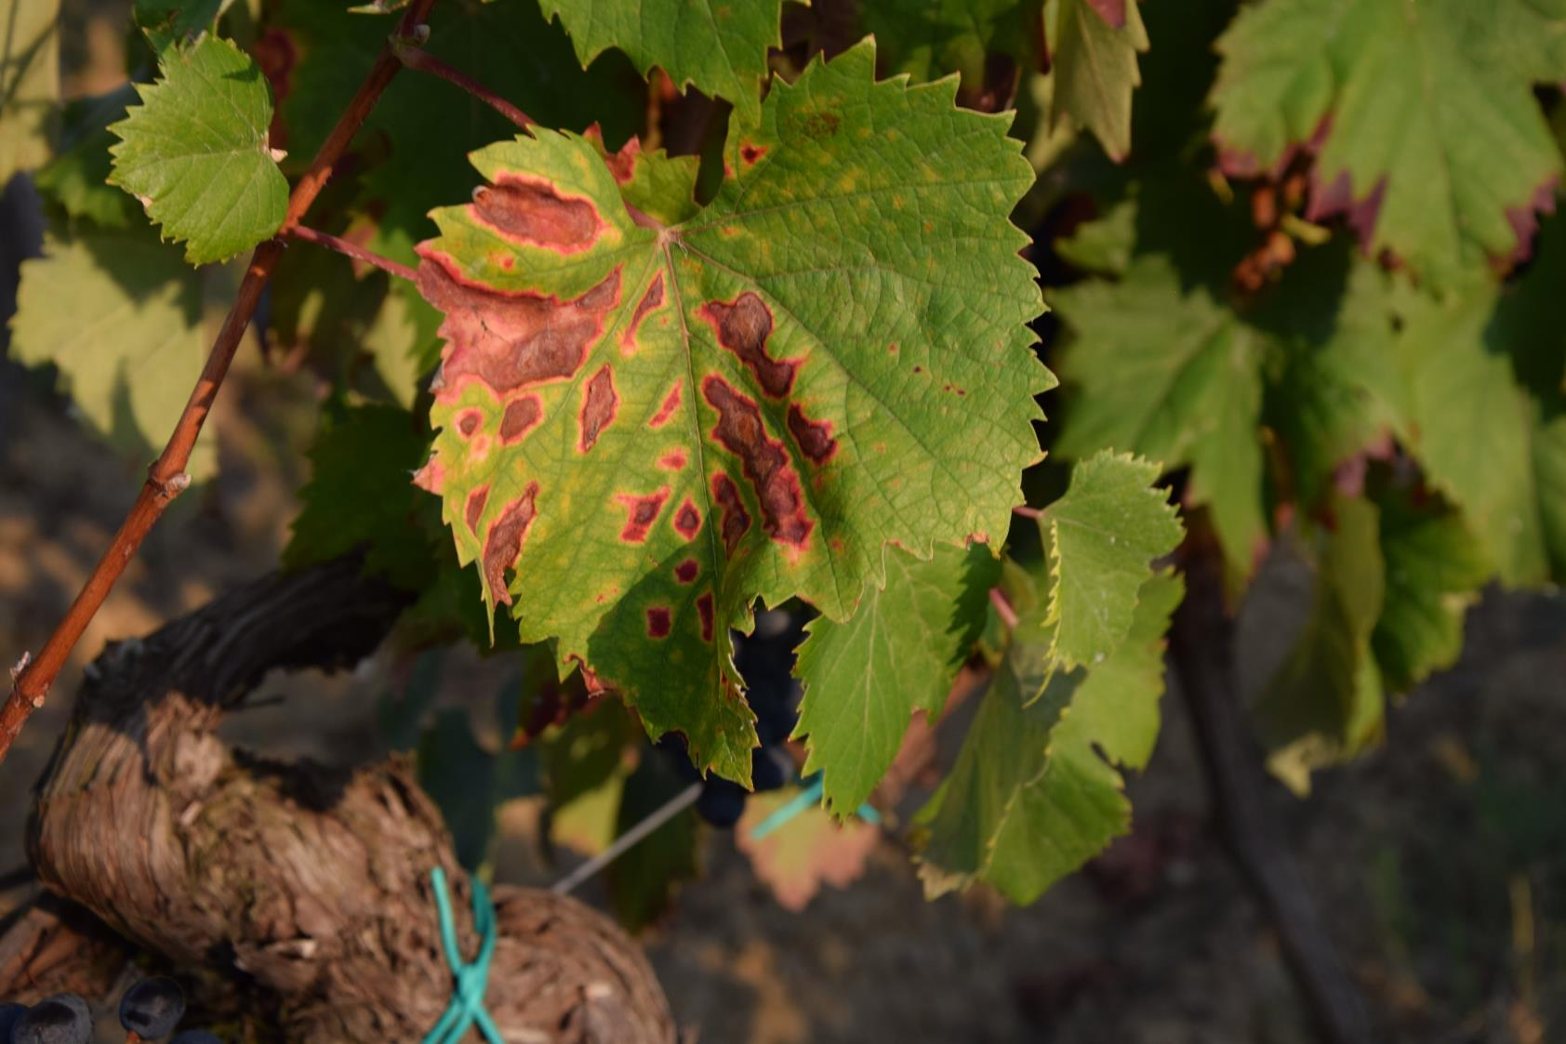
Klorózis/nekrózis

Slide 30
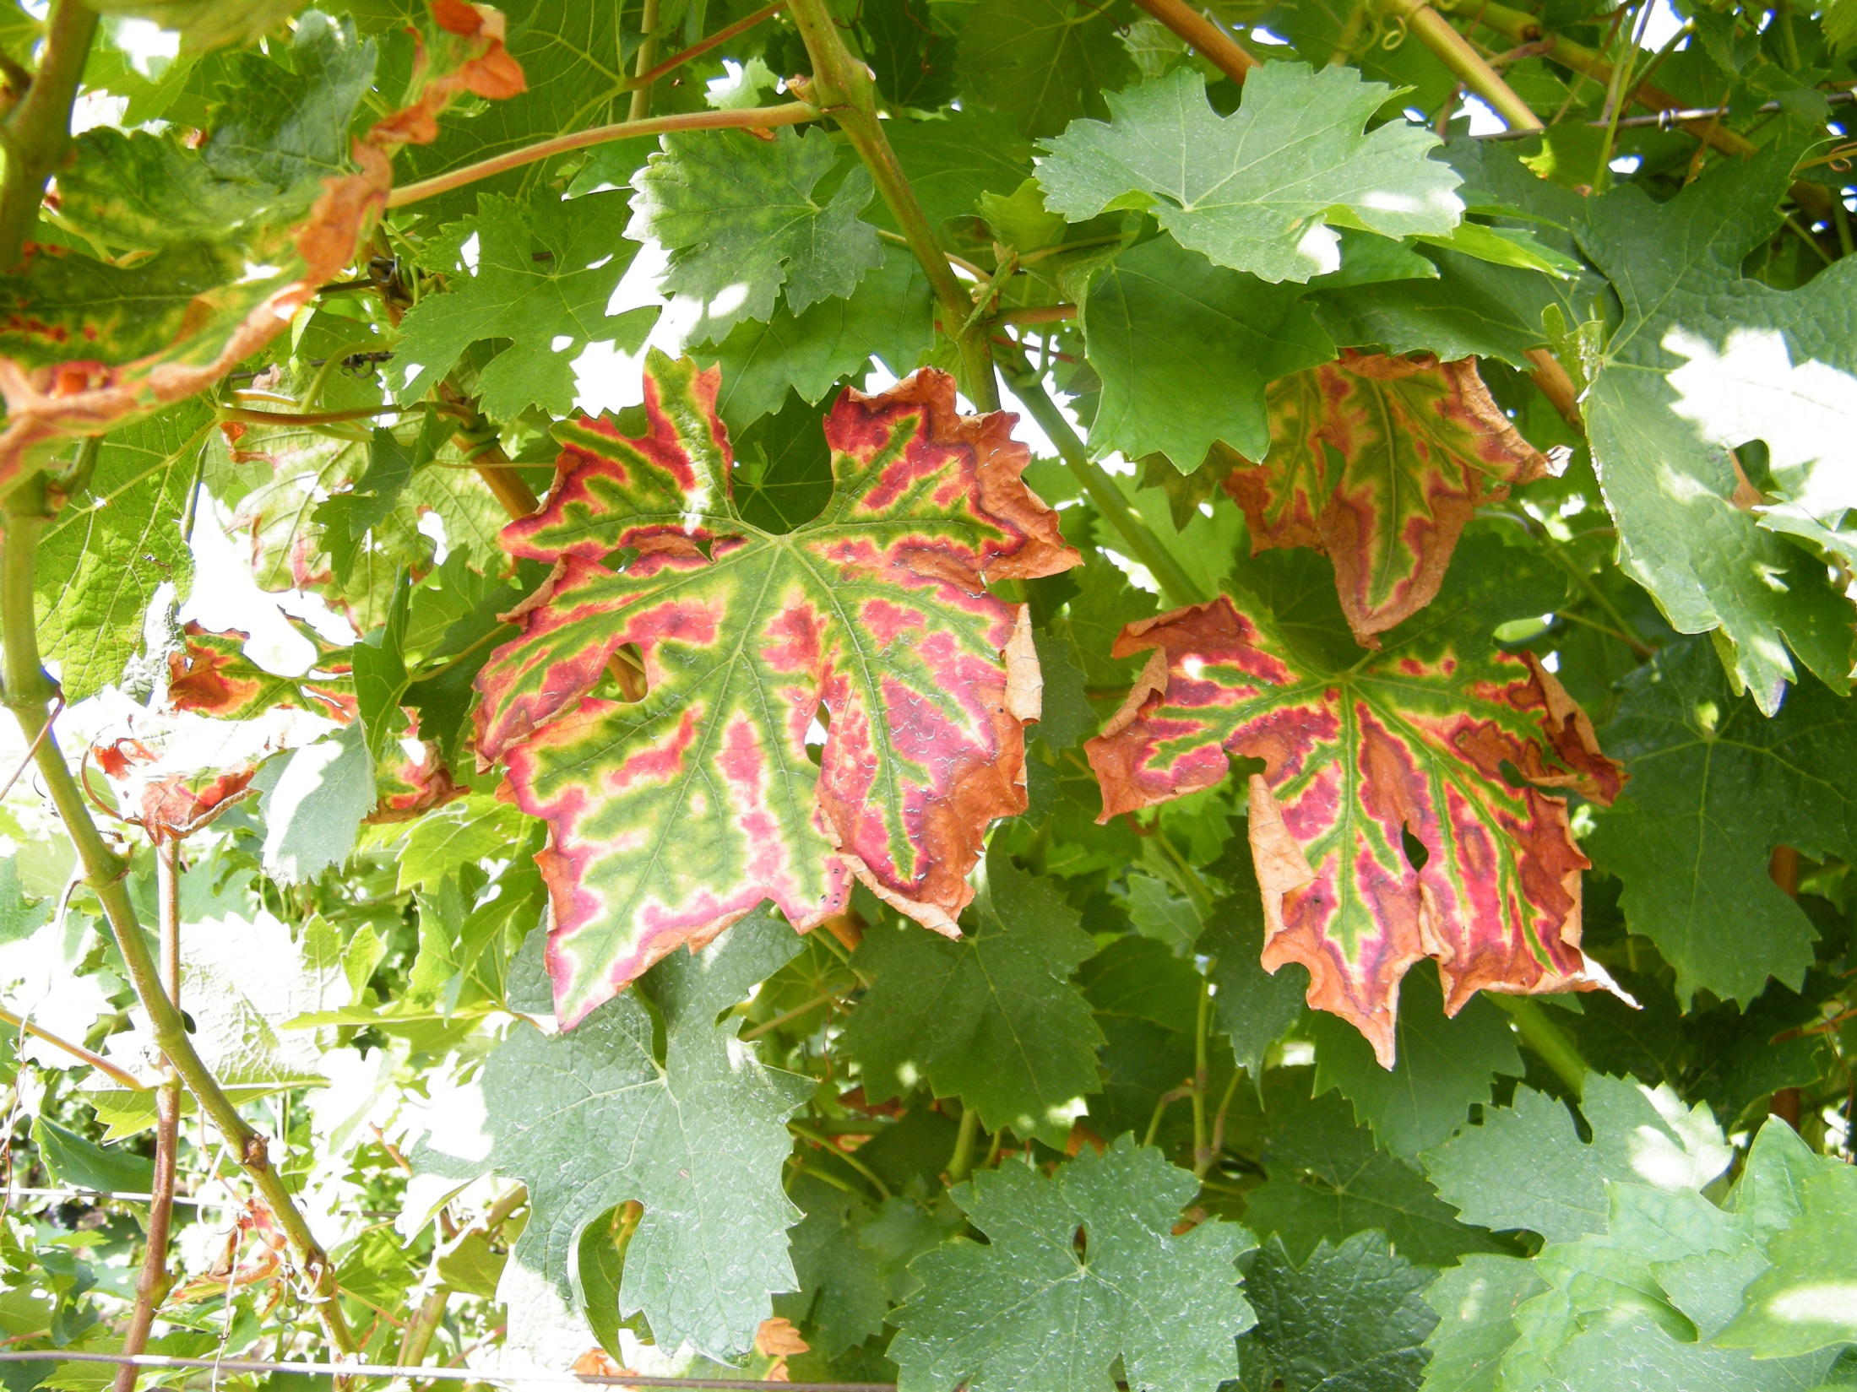
Tigriscsíkolt levelek

Slide 31
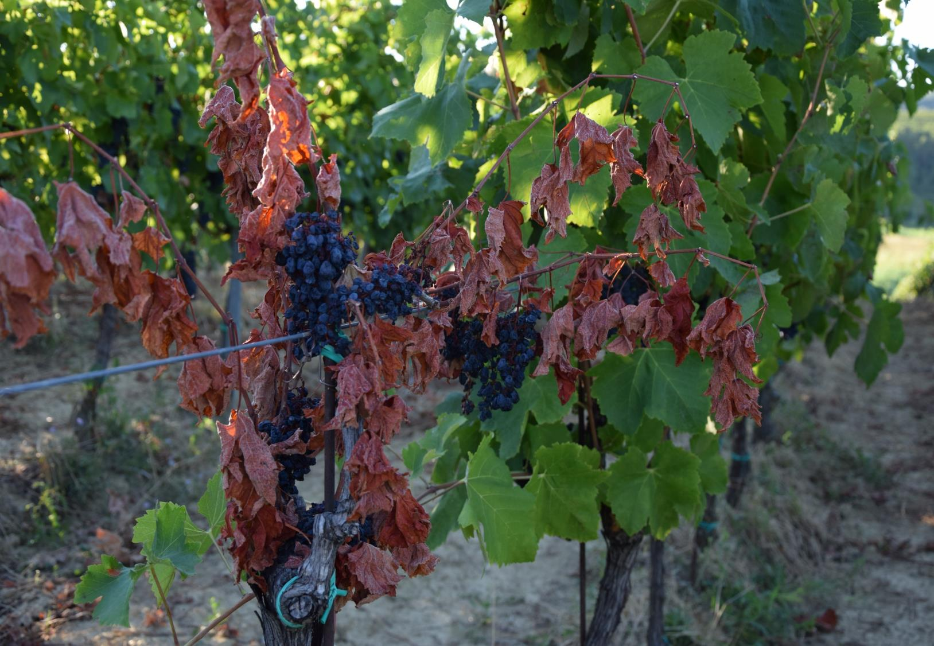
Apoplexia

Slide 32
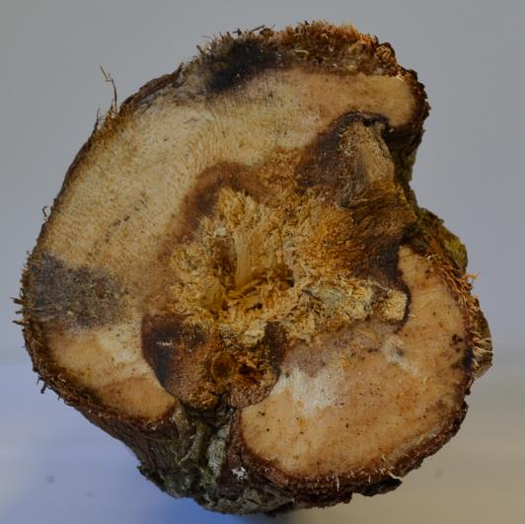
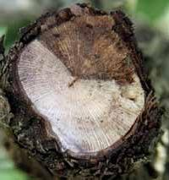
A szőlő tőkebetegségei
Az esca komplex és a botrioszfériás (vagy fekete kordonkar) elhalás tünetei nagyon hasonlóak
Az egyetlen lehetőség a két betegség elkülönítésére a belső tünetek alapján történő azonosítás!
Botrioszfériás elhalás
Esca komplex

Slide 33
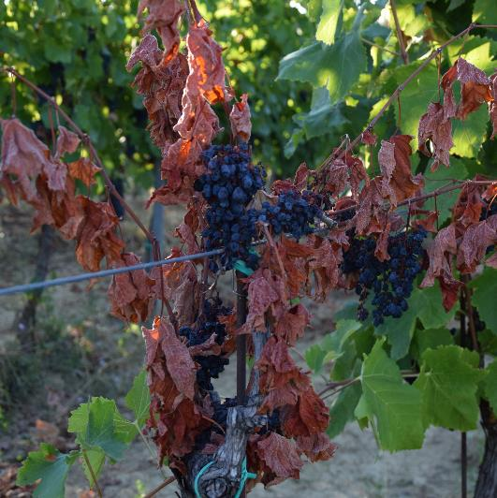
A szőlő tőkebetegségei
Esca komplex
A valódi escának két különböző megjelenési formája van:
Egy gyors lefolyású megjelenés, melyet apoplexiának nevezünk
Egy lassú lefolyású megjelenés, melynek során kialakulnak a klorotikus/nekrotikus elváltozások és a tigriscsíkolt levelek

Slide 34
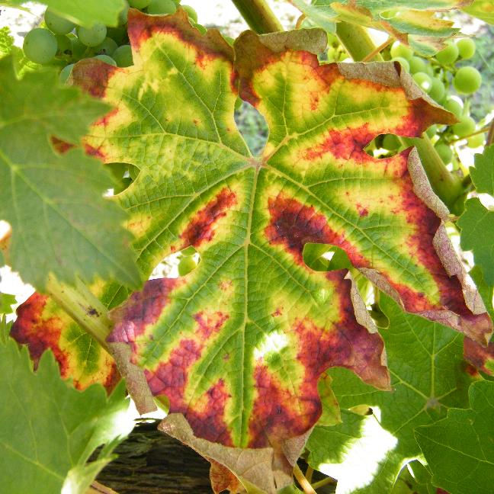
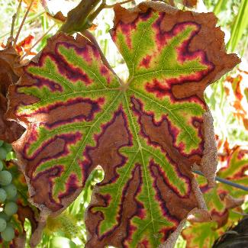
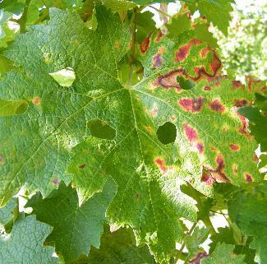
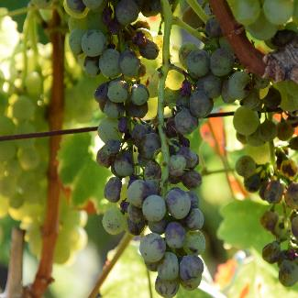
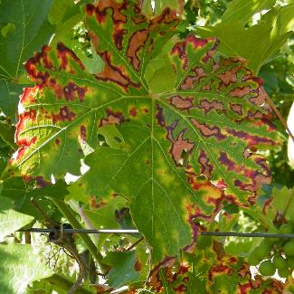
A szőlő tőkebetegségei
Esca komplex
A leveleken megjelenő nekrotikus elváltozások a szőlőbogyókban alacsonyabb cukor mennyiséget és magasabb pH-t eredményeznek.

Slide 35
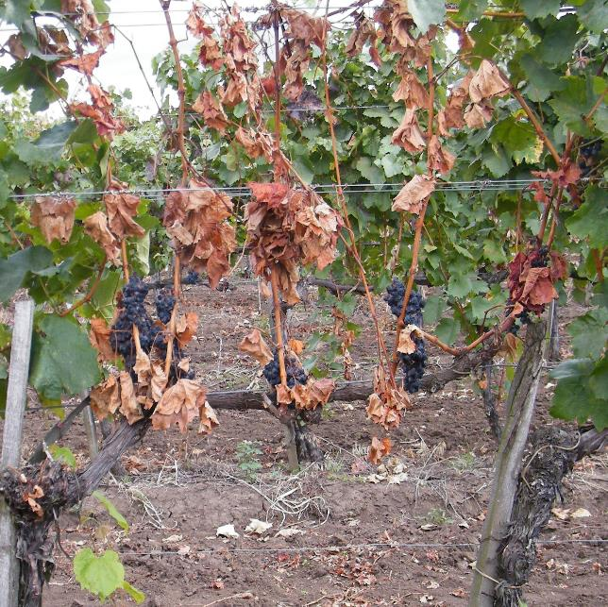
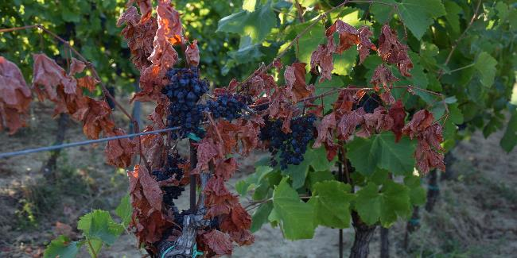
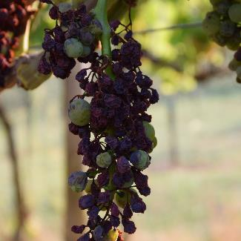
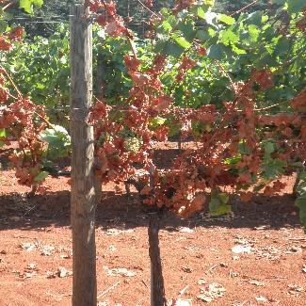
A szőlő tőkebetegségei
Esca komplex
A valódi esca gyors lefolyású megjelenési formája az ún. apoplexia. Ez a forma általában az aszályos, forró napokon jelenik meg.

Slide 36
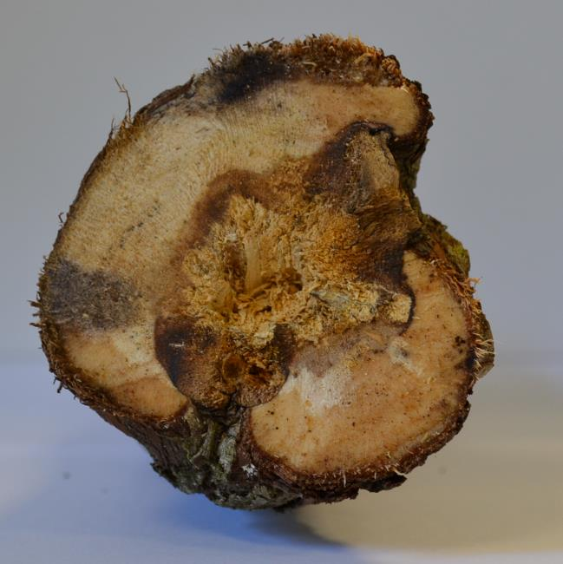
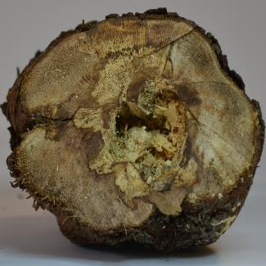
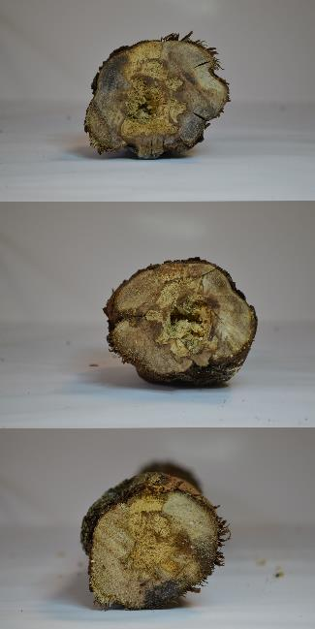
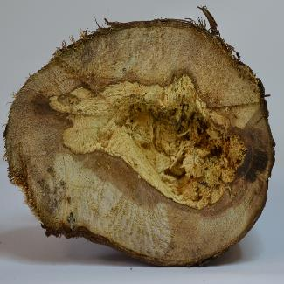
A szőlő tőkebetegségei
Az esca komplex belső faszöveti elváltozásai
Fertőzött tőke fás részének keresztmetszeti képén kétféle elváltozás figyelhető meg, egy fekete és egy fehér rész, melyet különböző gombafajok okoznak.

Slide 37
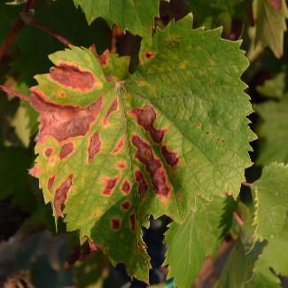
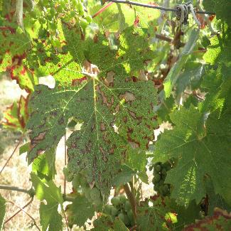
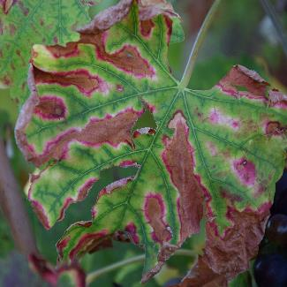
A szőlő tőkebetegségei
Botrioszfériás elhalás
A botrioszfériás elhalás külső tünetei nagyon hasonlítanak az esca tüneteire, csak a fás részek elváltozása alapján állapítható meg, hogy mely betegséggel állunk szemben.

Slide 38
A szőlő tőkebetegségei
Köszönöm a figyelmet!

Slide 39
A szőlő tőkebetegségei
1
Tünet kvíz
Notes:
Esca betegség tünete

Slide 40
A szőlő tőkebetegségei
2
Tünet kvíz
Notes:
Eutípás elhalás tünete

Slide 41
A szőlő tőkebetegségei
3
Tünet kvíz
Notes:
A zöld szőlőkabóca (Empoasca vitis) kártétele

Slide 42
A szőlő tőkebetegségei
4
Tünet kvíz
Notes:
Esca és botrioszfériás elhalás együttes tünete

Slide 43
A szőlő tőkebetegségei
5
Tünet kvíz
Notes:
Vas hiány

Slide 44
A szőlő tőkebetegségei
6
Tünet kvíz
Notes:
Apoplexia

Slide 45
A szőlő tőkebetegségei
7
Tünet kvíz
Notes:
A szőlő aranyszínű sárgaság betegség

Slide 46
A szőlő tőkebetegségei
8
Tünet kvíz
Notes:
Eutípás elhalás tünete

Slide 47
A szőlő tőkebetegségei
9
Tünet kvíz
Notes:
Esca betegség tünete

Slide 48
A szőlő tőkebetegségei
10
Tünet kvíz
Notes:
Botrioszfériás elhalás

